Slide 1
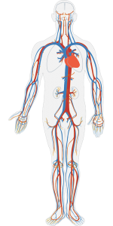
SISTEMA CARDIOVASCULAR
Projeto +
Trabalho realizado por: GABRIELA FILIPA TEIXEIRA LEITE Nº15 6º I
Com as vozes de:
Cristina Leite
Gabriela Leite
José Carlos Leite

Slide 2
A escola da professora corujinha
Sistema cardiovascular: pequena e grande circulação

Slide 3
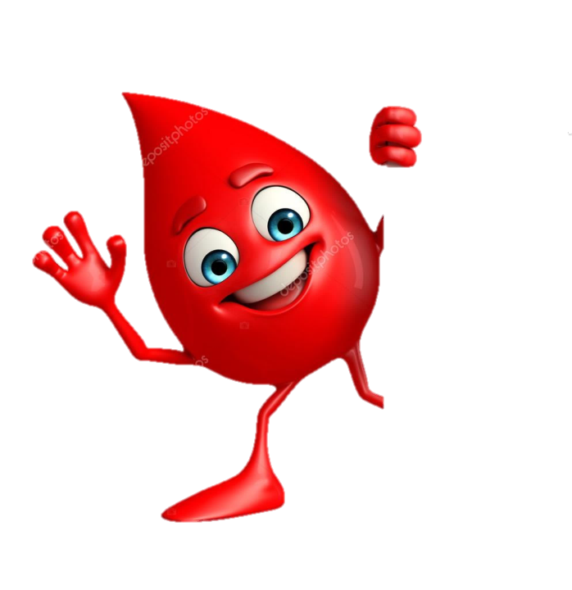
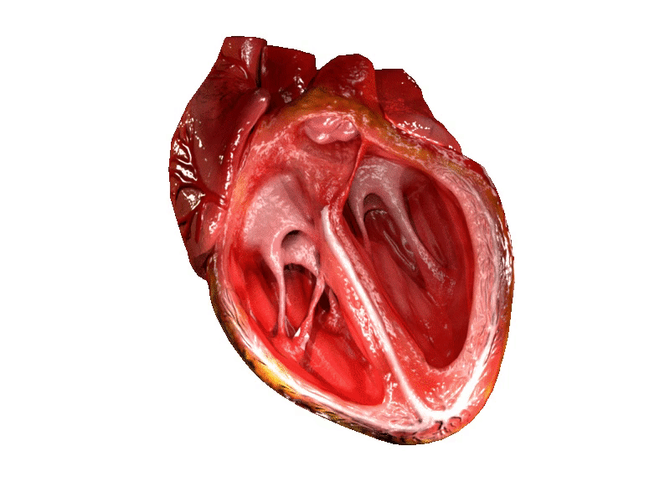
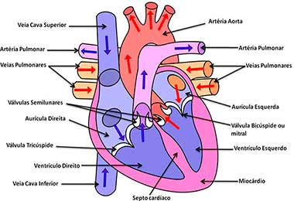


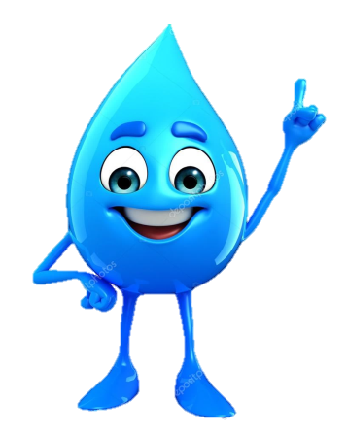

Slide 4
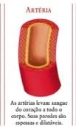
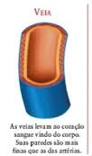




Slide 5
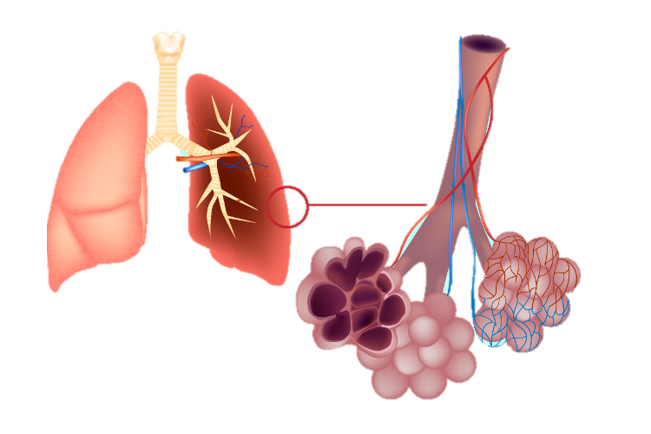
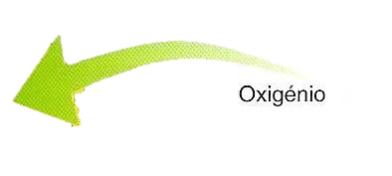

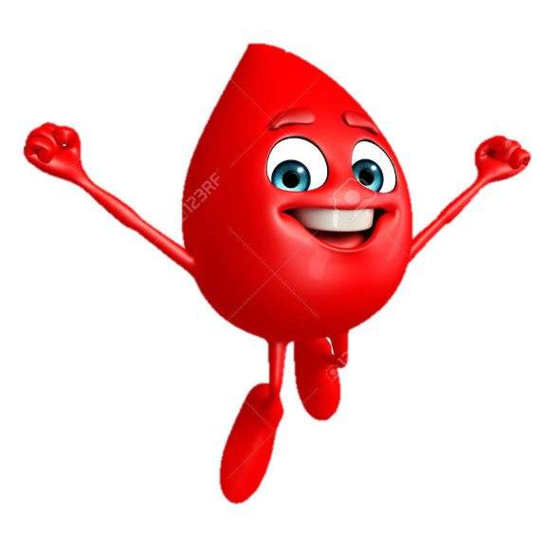
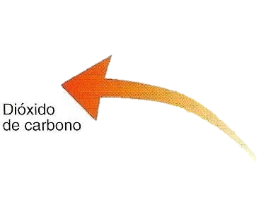



Slide 6
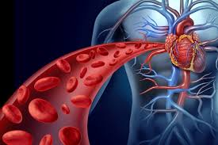
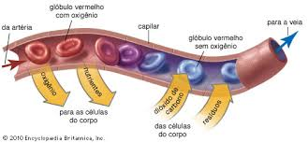
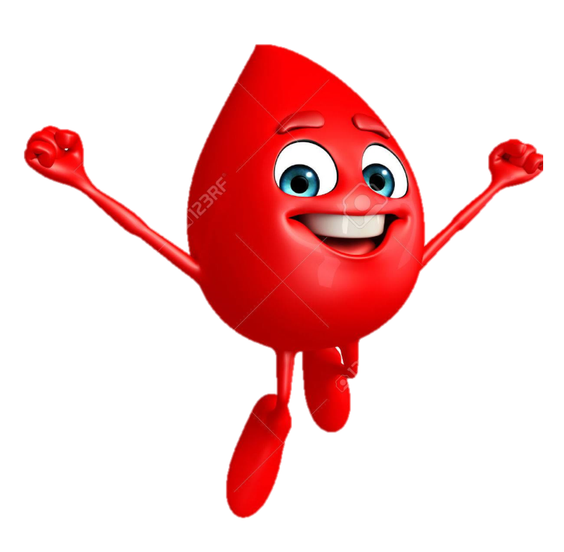



Slide 7
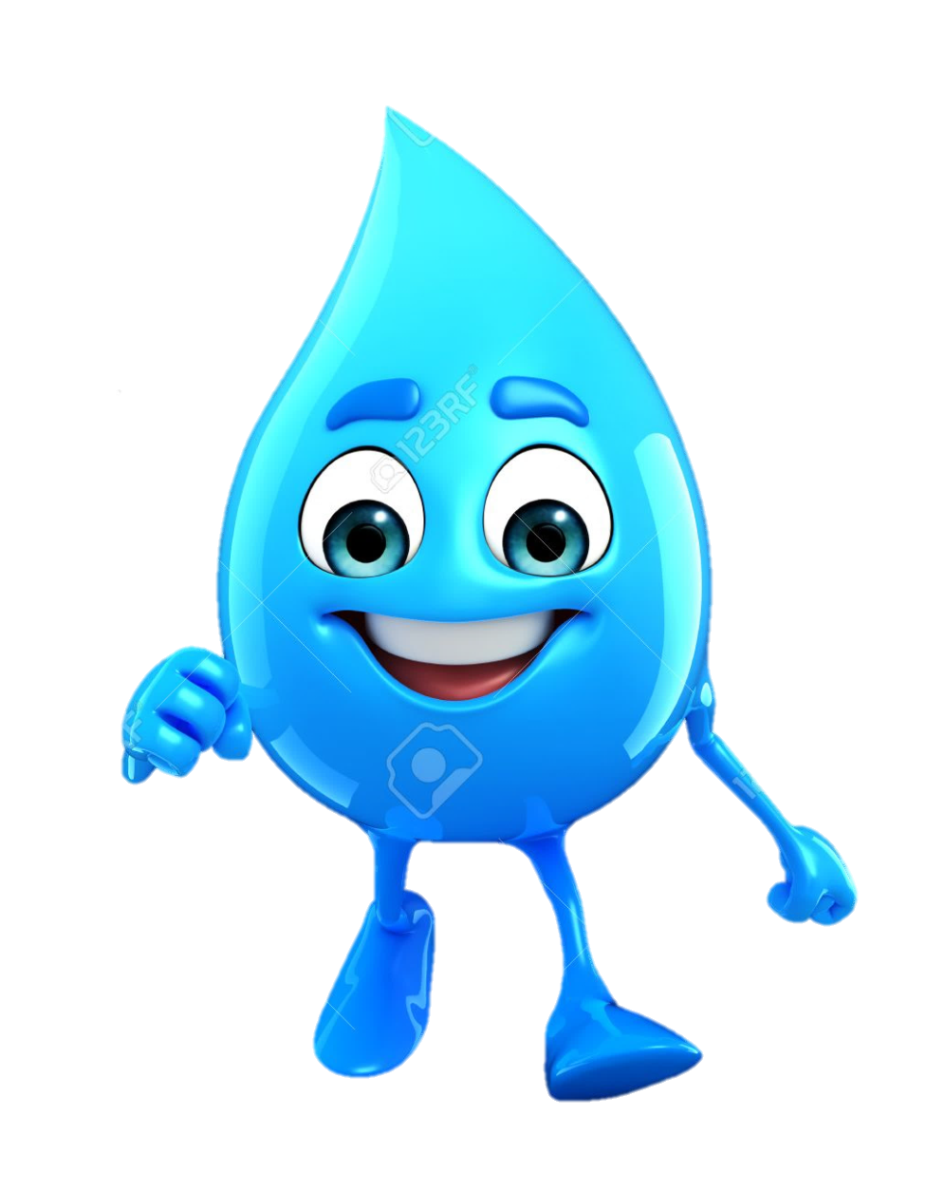

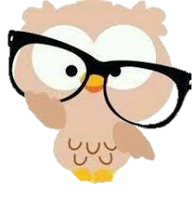

Slide 8
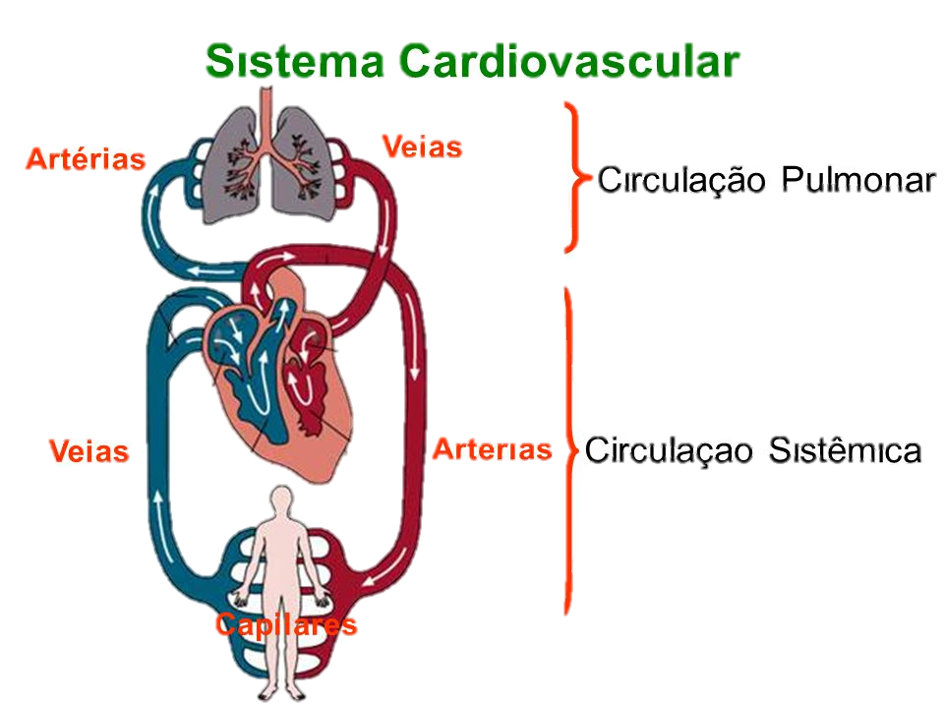

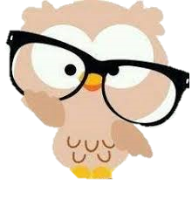

Slide 9



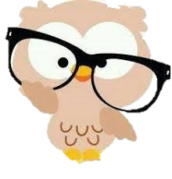

Slide 10
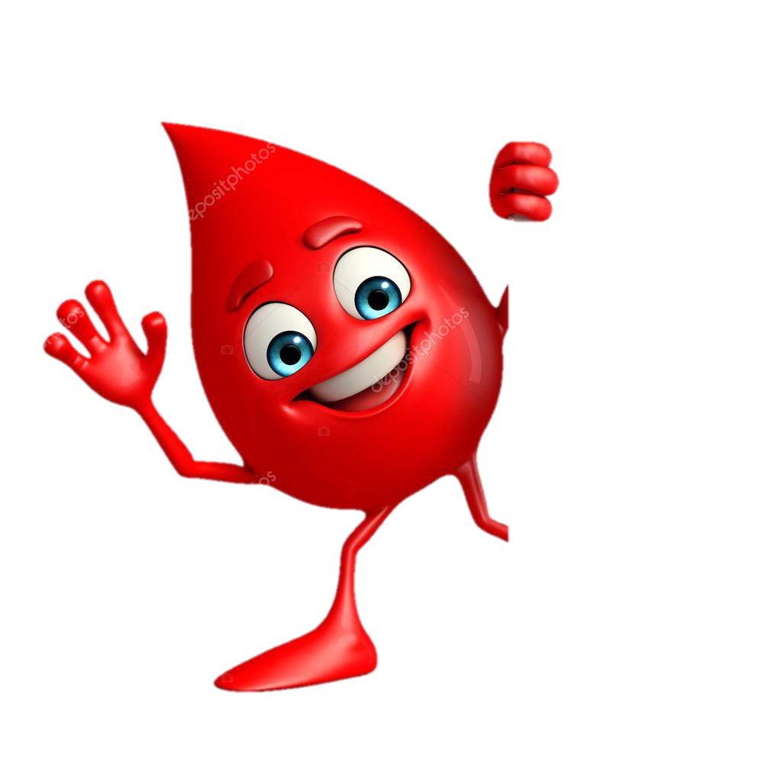

FIM

Slide 11
BIBLIOGRAFIA
100% VIDA VOLUME 2 CIÊNCIAS NATURAIS 6º ANO
ANA LOPES
DANIELA BRANDÃO
JUDITE MENDES
SOLANGE VAZ
Colaboração
CÂNDIDA PIRES
Revisão científica
GABRIELA RODRIGUES
PEDRO FEVEREIRO

